Slide 1
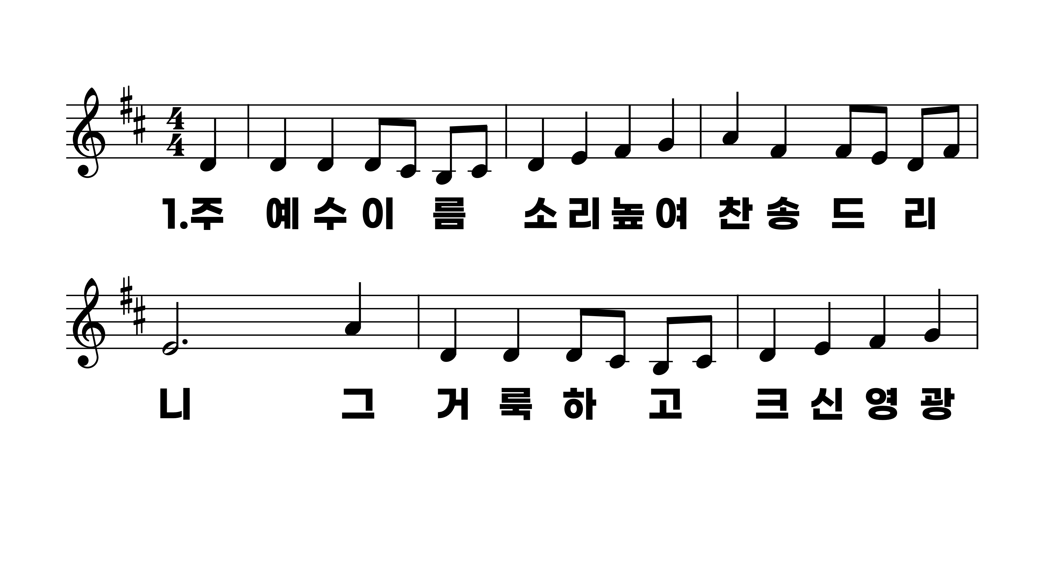
356장 주 예수 이름 소리 높여
1.주예수이름
2.큰죄에빠져
3.내영의원수
4.내사망고통

Slide 2
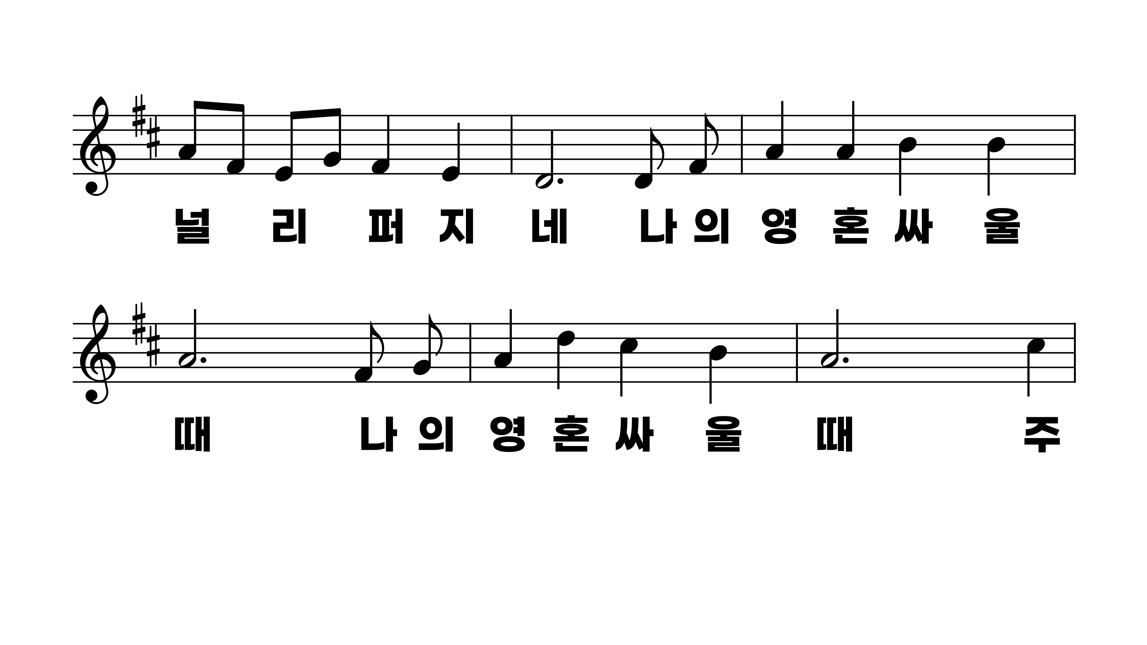
356장 주 예수 이름 소리 높여
1.주예수이름
2.큰죄에빠져
3.내영의원수
4.내사망고통

Slide 3
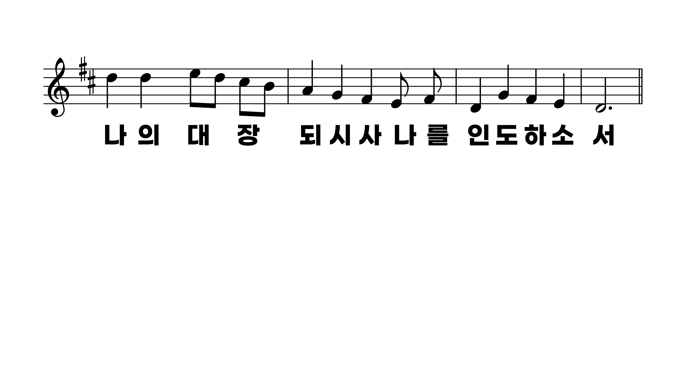
356장 주 예수 이름 소리 높여
1.주예수이름
2.큰죄에빠져
3.내영의원수
4.내사망고통

Slide 4
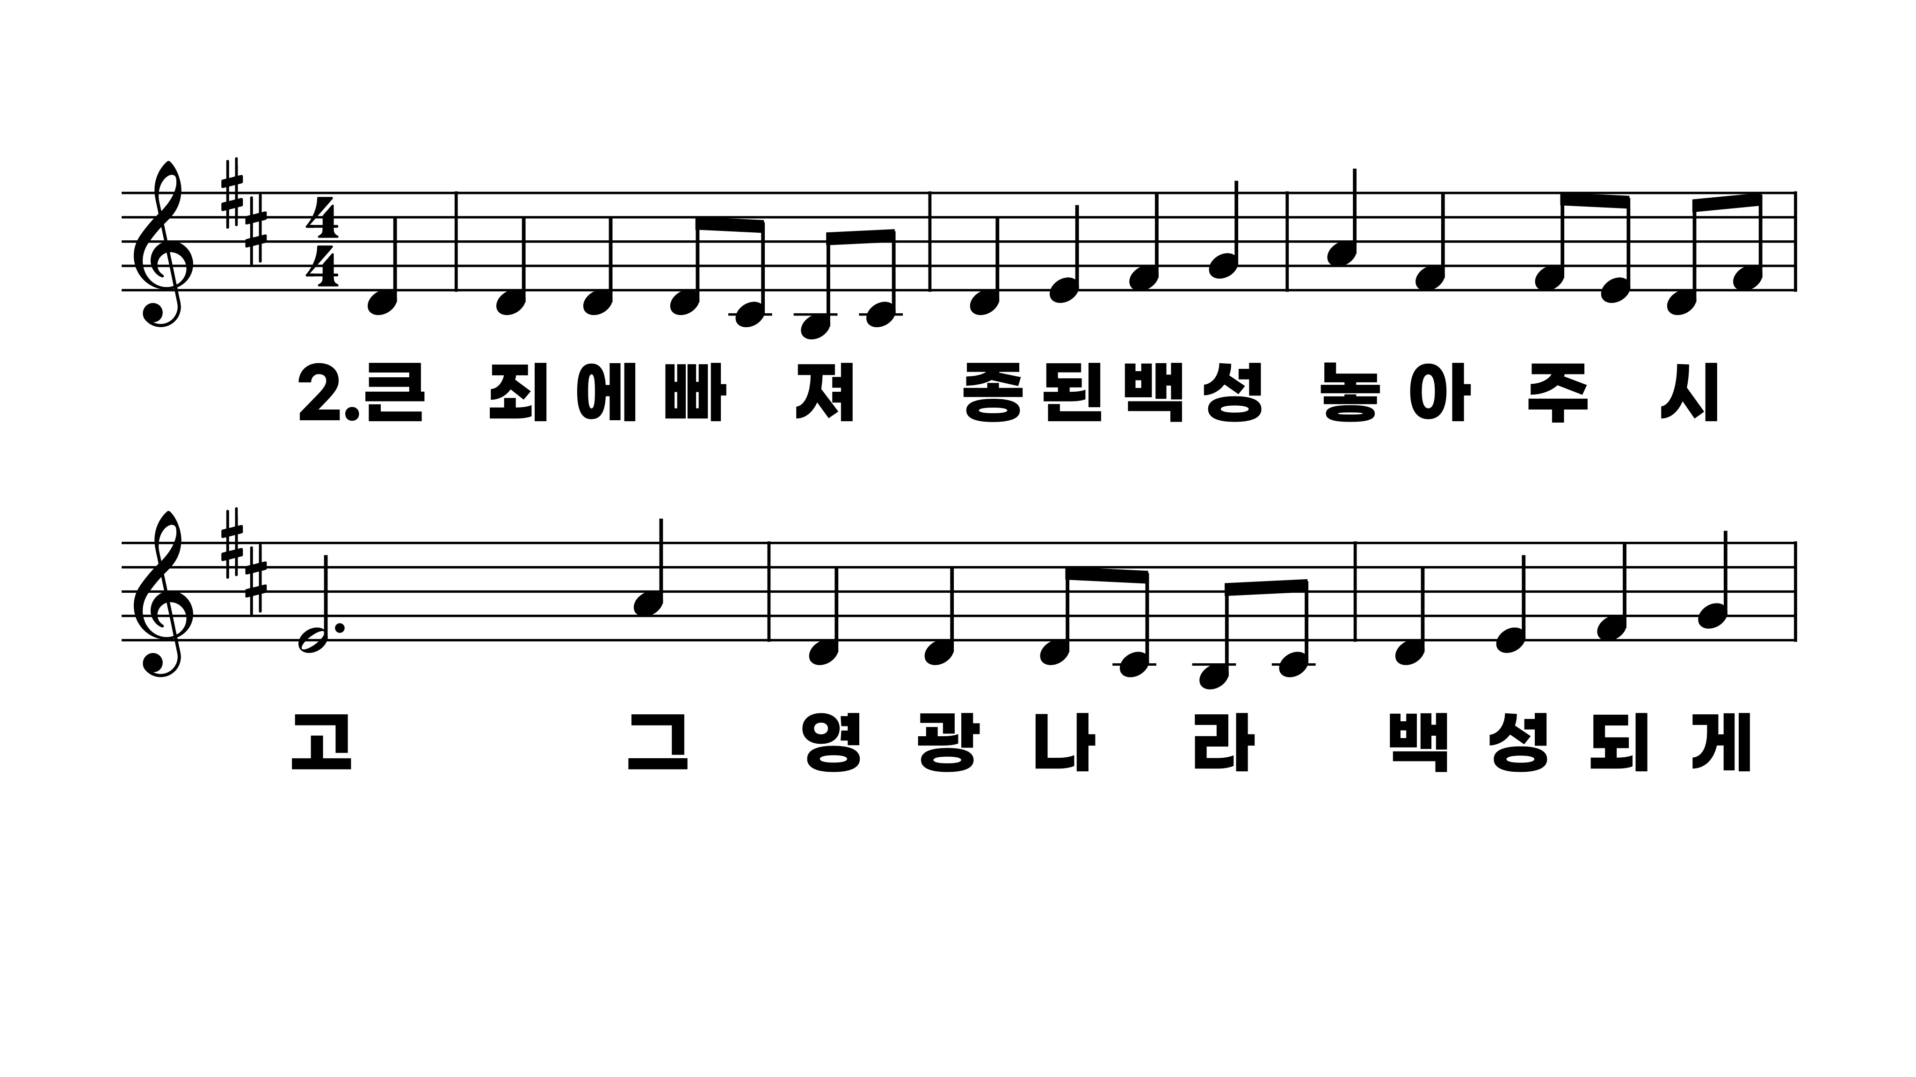
356장 주 예수 이름 소리 높여
1.주예수이름
2.큰죄에빠져
3.내영의원수
4.내사망고통

Slide 5
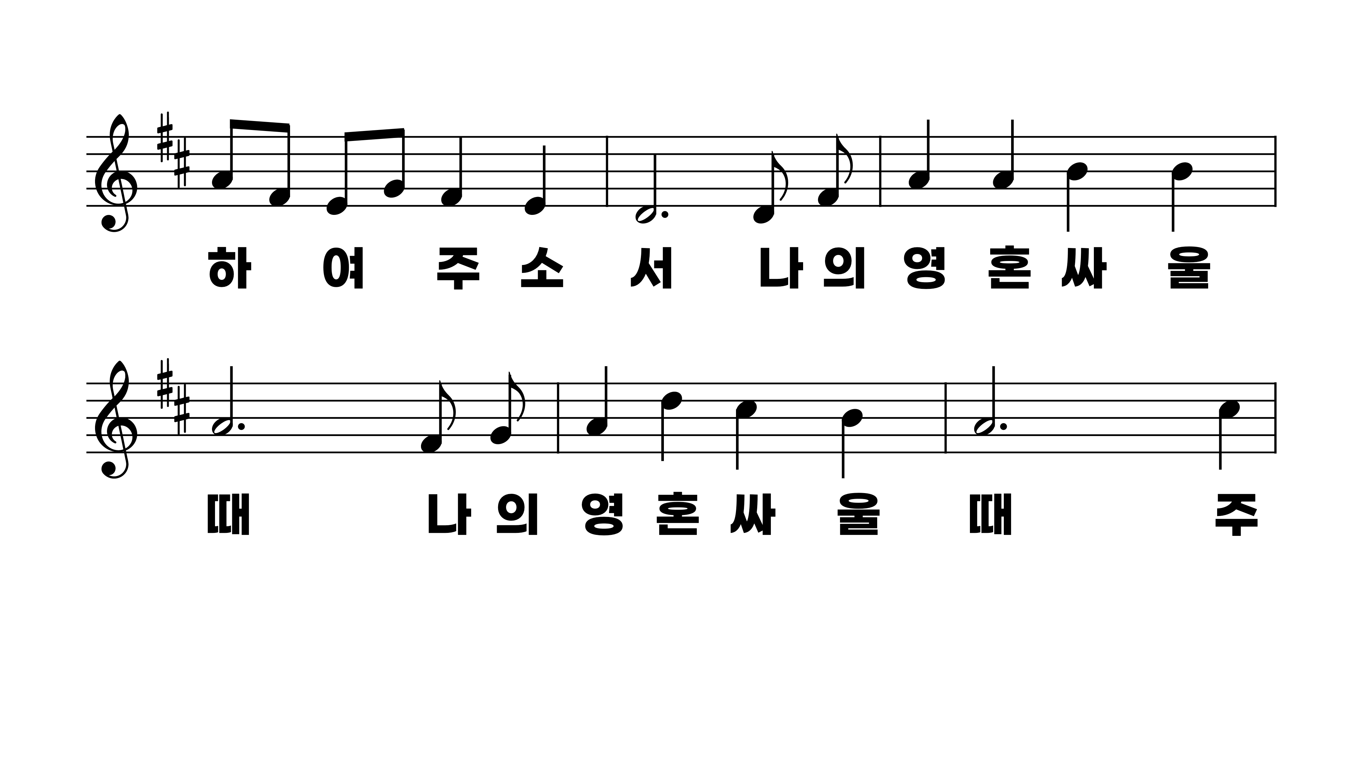
356장 주 예수 이름 소리 높여
1.주예수이름
2.큰죄에빠져
3.내영의원수
4.내사망고통

Slide 6
356장 주 예수 이름 소리 높여
1.주예수이름
2.큰죄에빠져
3.내영의원수
4.내사망고통

Slide 7
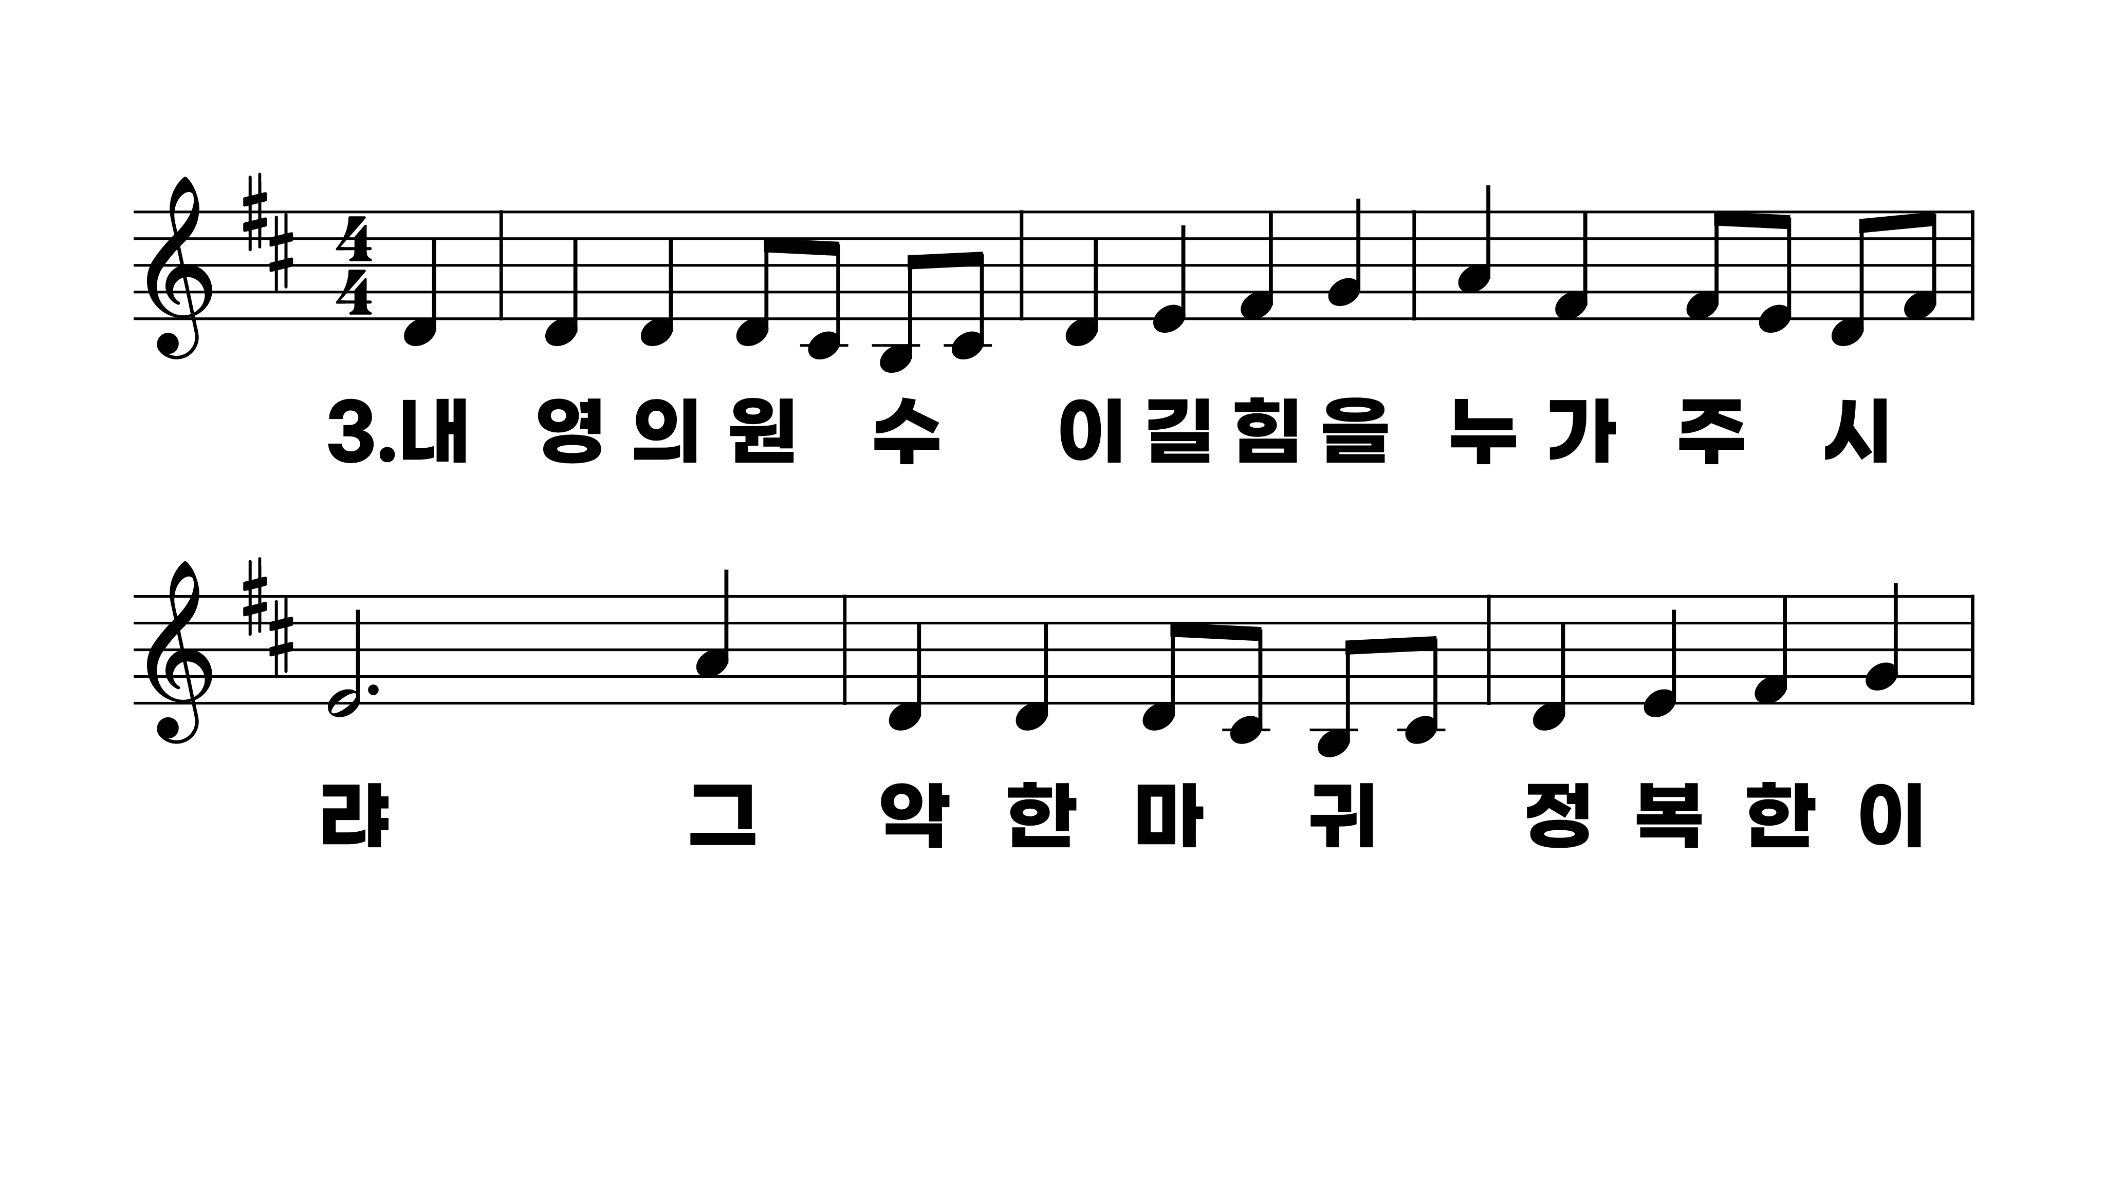
356장 주 예수 이름 소리 높여
1.주예수이름
2.큰죄에빠져
3.내영의원수
4.내사망고통

Slide 8
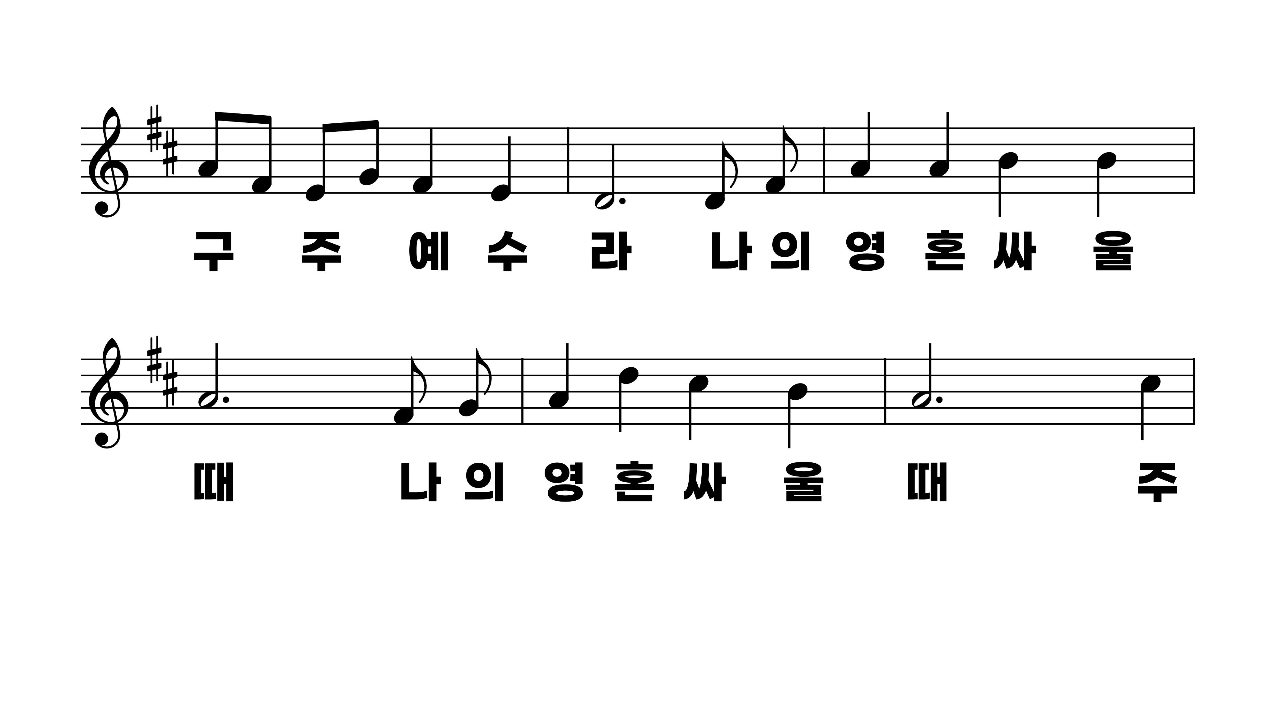
356장 주 예수 이름 소리 높여
1.주예수이름
2.큰죄에빠져
3.내영의원수
4.내사망고통

Slide 9
356장 주 예수 이름 소리 높여
1.주예수이름
2.큰죄에빠져
3.내영의원수
4.내사망고통

Slide 10
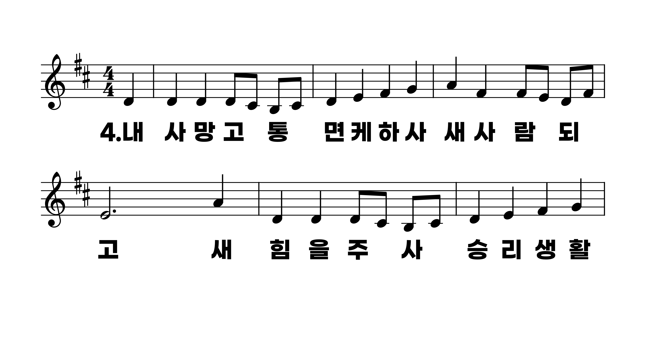
356장 주 예수 이름 소리 높여
1.주예수이름
2.큰죄에빠져
3.내영의원수
4.내사망고통

Slide 11
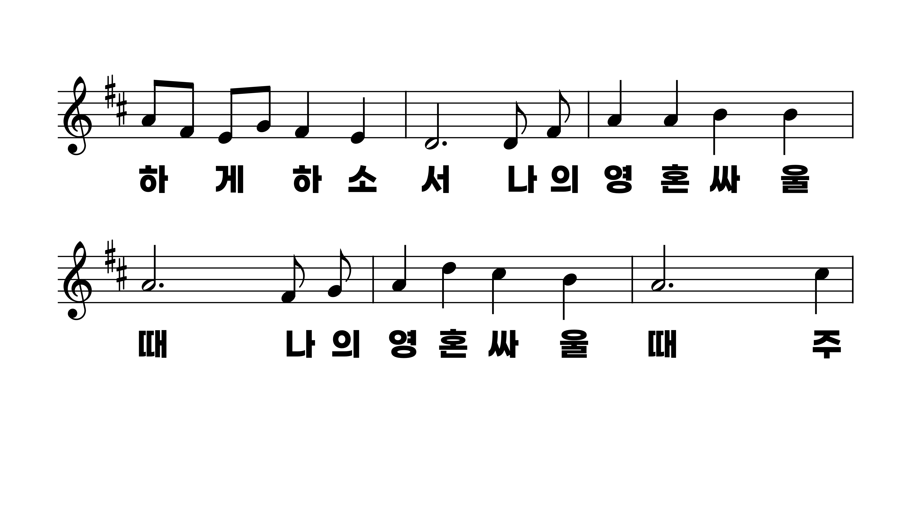
356장 주 예수 이름 소리 높여
1.주예수이름
2.큰죄에빠져
3.내영의원수
4.내사망고통

Slide 12
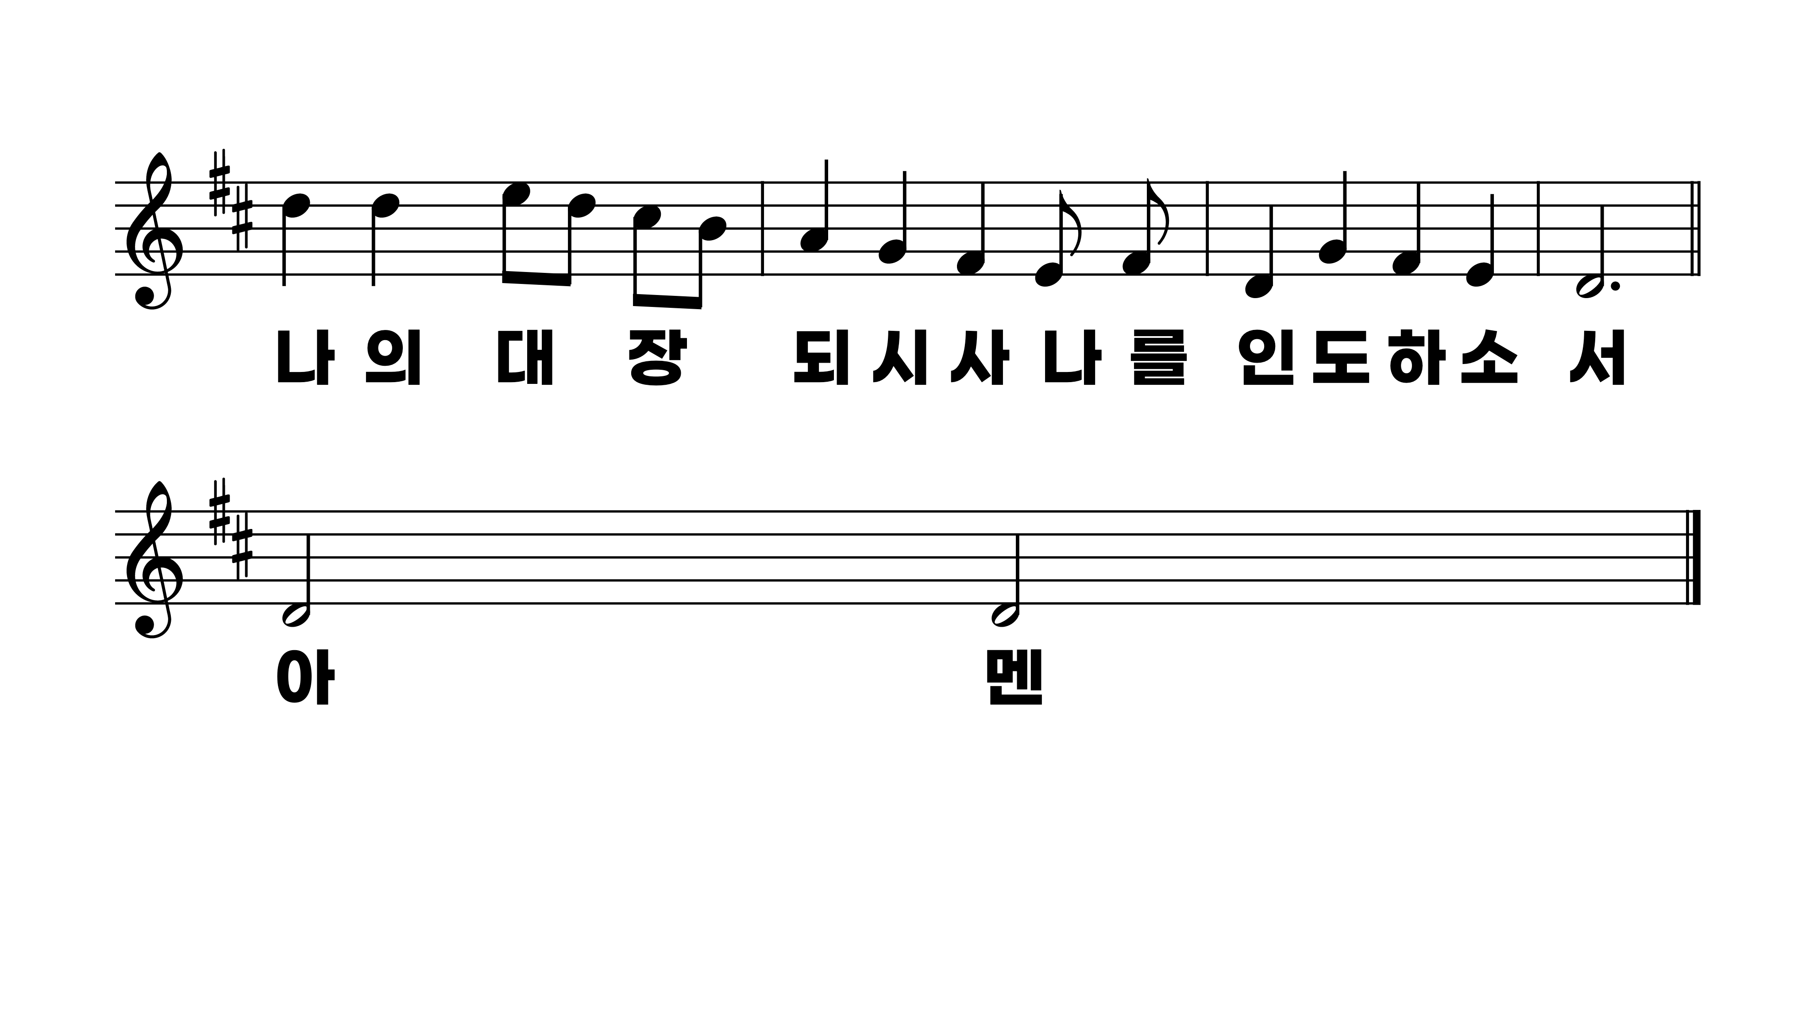
356장 주 예수 이름 소리 높여
1.주예수이름
2.큰죄에빠져
3.내영의원수
4.내사망고통

